Slide 1



URBAN
GREEN
MOBILITY

Slide 2


essere “mobili”
guidare
l’auto

Slide 3
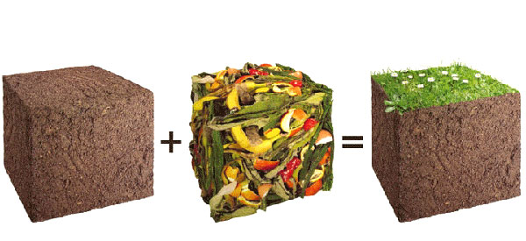

consumare
utilizzare

Slide 4

Km di ogni giorno:
8.30
lavoro
percorso medio quotidiano
260 volte
all’anno
7.00 / 19.30
casa
7.45
scuola
18.30
palestra
2/5 Km

Slide 5
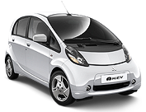

Km di ogni giorno:
spostamenti
urbani
2007
2012

Slide 6

Lungi spostamenti:
casa
mare / montagna
percorso medio weekend
30 volte all’anno
150 Km

Slide 7
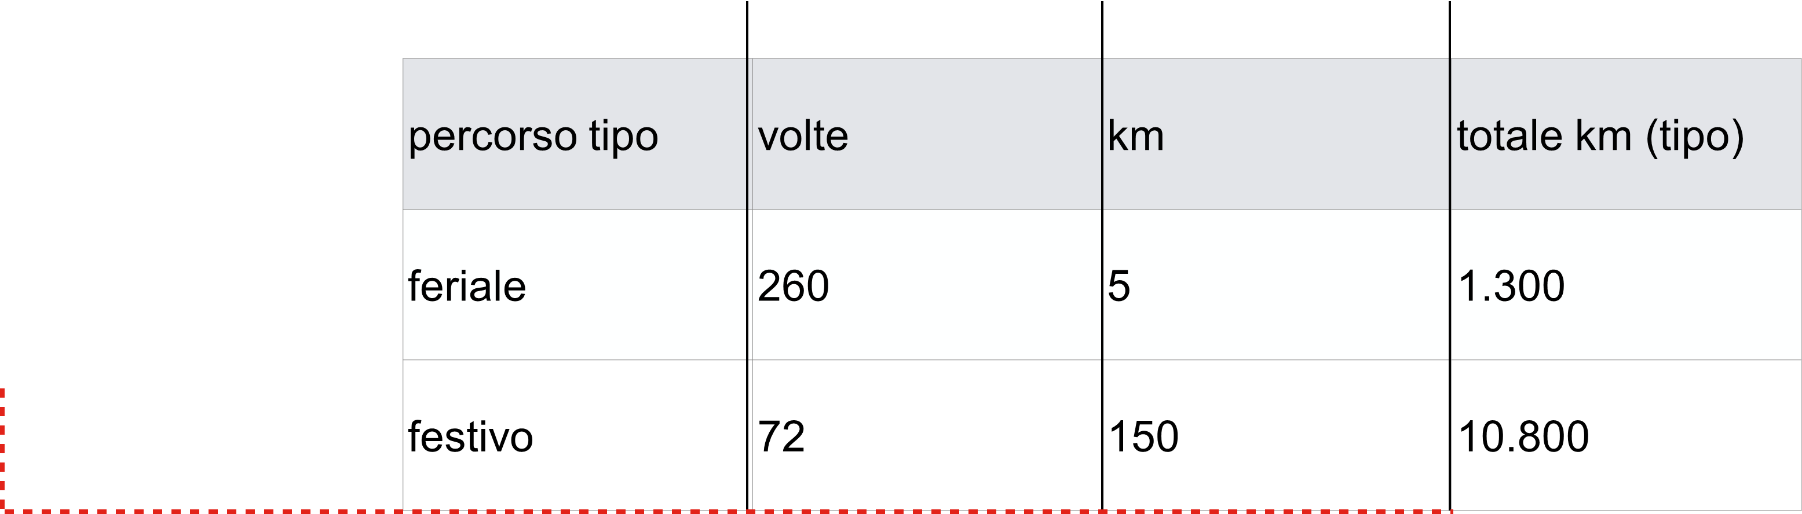
Km annuali:
percorrenze annuali“tipo”
totale12.100 Km

Slide 8

Percorrenza media in Europa
-13%
 | 1995 | 2009
Italia | 16.000 | 12.200
Germania | 13.300 | 12.200
Francia | 15.600 | 14.000
Regno Unito | 13.600 | 11.900
percorrenza media annuale
1995-2009
-8%
-15%
-24%

Slide 9

Dove sta la “Blue” economy
Esempio: Milano
Media di CO2 inalato?

Slide 10
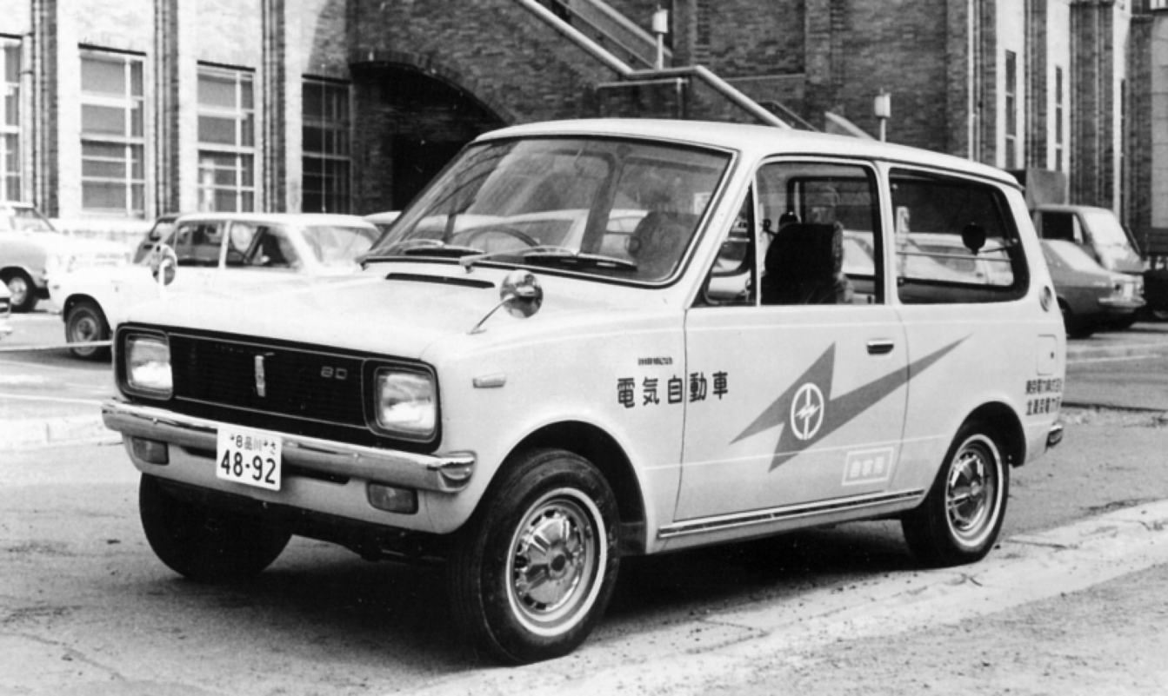
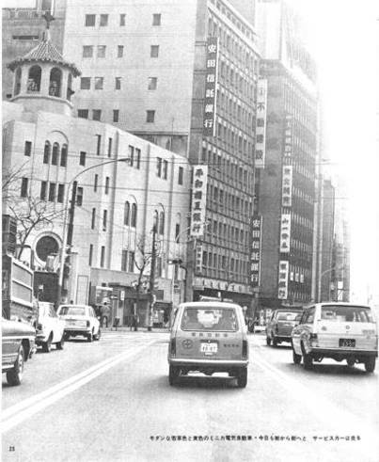
Mitsubishi precursore della mobilità elettrica
  Tutto cominciò … nel 1966 con Minica EV
Nel 1971, MMC fornì 150 EV alle compagnie elettriche ed al Governo
MINICA VAN EV

Slide 11
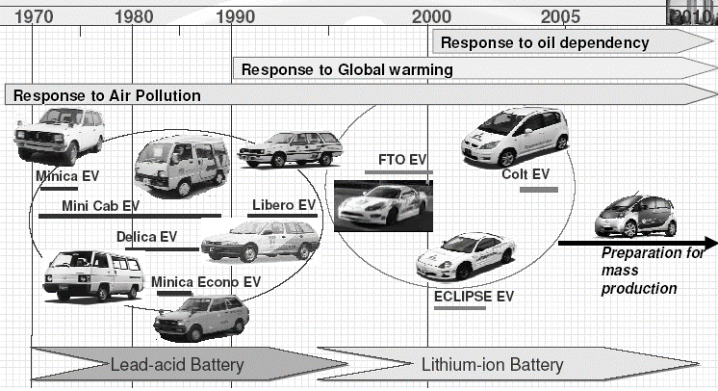
Dagli anni 70 al 2010 per la produzione di massa
  Mitubishi ha una lunga storia di ricerca e produzione nel campo della mobilità elettrica in risposta a temi chiave quali l’inquinamento dell’aria, il riscaldamento dell’atmosfera e alla dipendenza dal petrolio

Slide 12
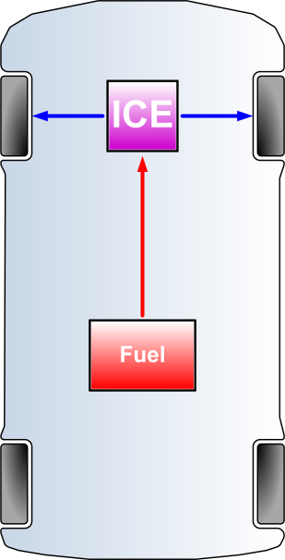
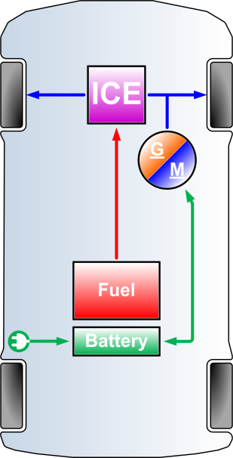
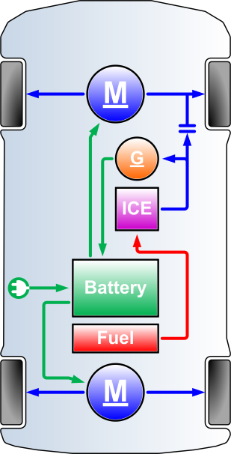
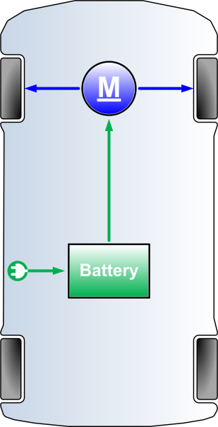
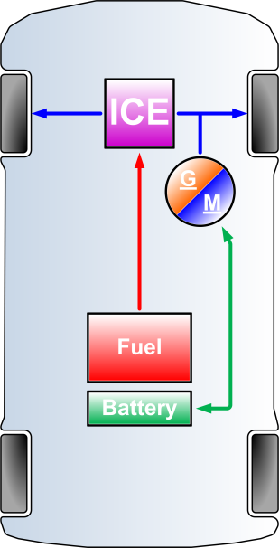
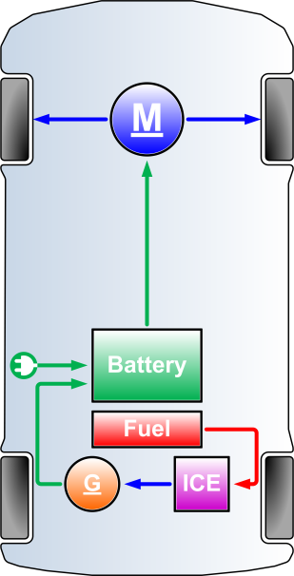
Sviluppo PHEV secondo Mitsubishi
  La modalità PHEV è la naturale evoluzione data dall’unione di motori termici ed elettrici
◄Diversi punti di partenza dei progetti►
Motori termici
PHEV
Motori elettrici
Ibridi
HEV
Range Extender
Logiche da Motore termico
Logiche da motore elettrico
Emissioni di CO²

Slide 13

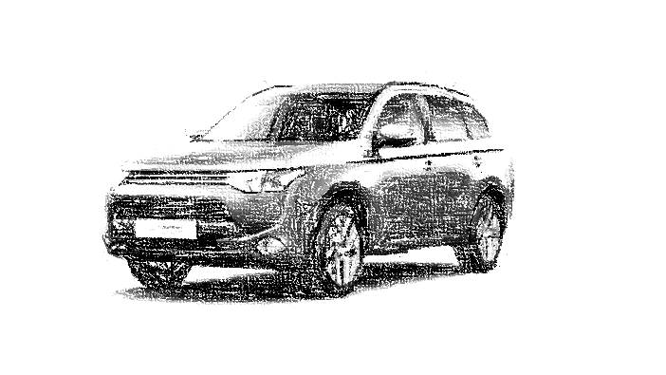
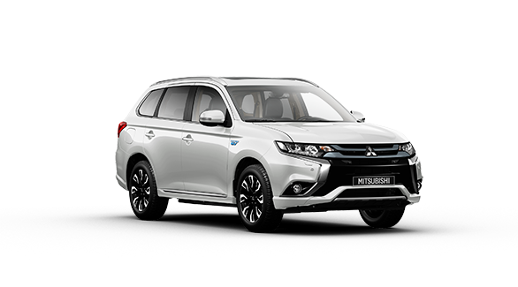
Cosa vuol dire PHEV?
  L’acronimo PHEV racchiude la modalità di ricarica, la tecnologia adottata e i vantaggi del nuovo Outlander
  PLUG-IN ➔ Si carica da una presa di corrente o da colonnina ad alta capacità
  HYBRID ➔ Unisce vantaggi dei motori elettrici e del motore termico
  ELECTRIC VEHICLE ➔ Funziona anche solo in modalità elettrica con zero emissioni, zero rumore, zero consumi

Slide 14
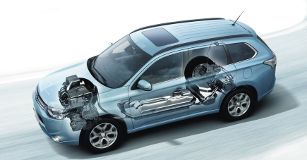
Come è fatto?
  Il motore 2L benzina garantisce trazione e carica ai due motori elettrici posizionati sui due assi. Le batterie sono posizionate sul pianale al centro a garanzia della stabilità e dello spazio interno
Motore Elettrico Ant
Motore Benzina 2L
genera energia elettrica e quando necessario, fornisce trazione
Motore Elettrico Post
Generatore
attivato dal motore a benzina
Batteria di Trazione
sotto il pianale al centro

Slide 15
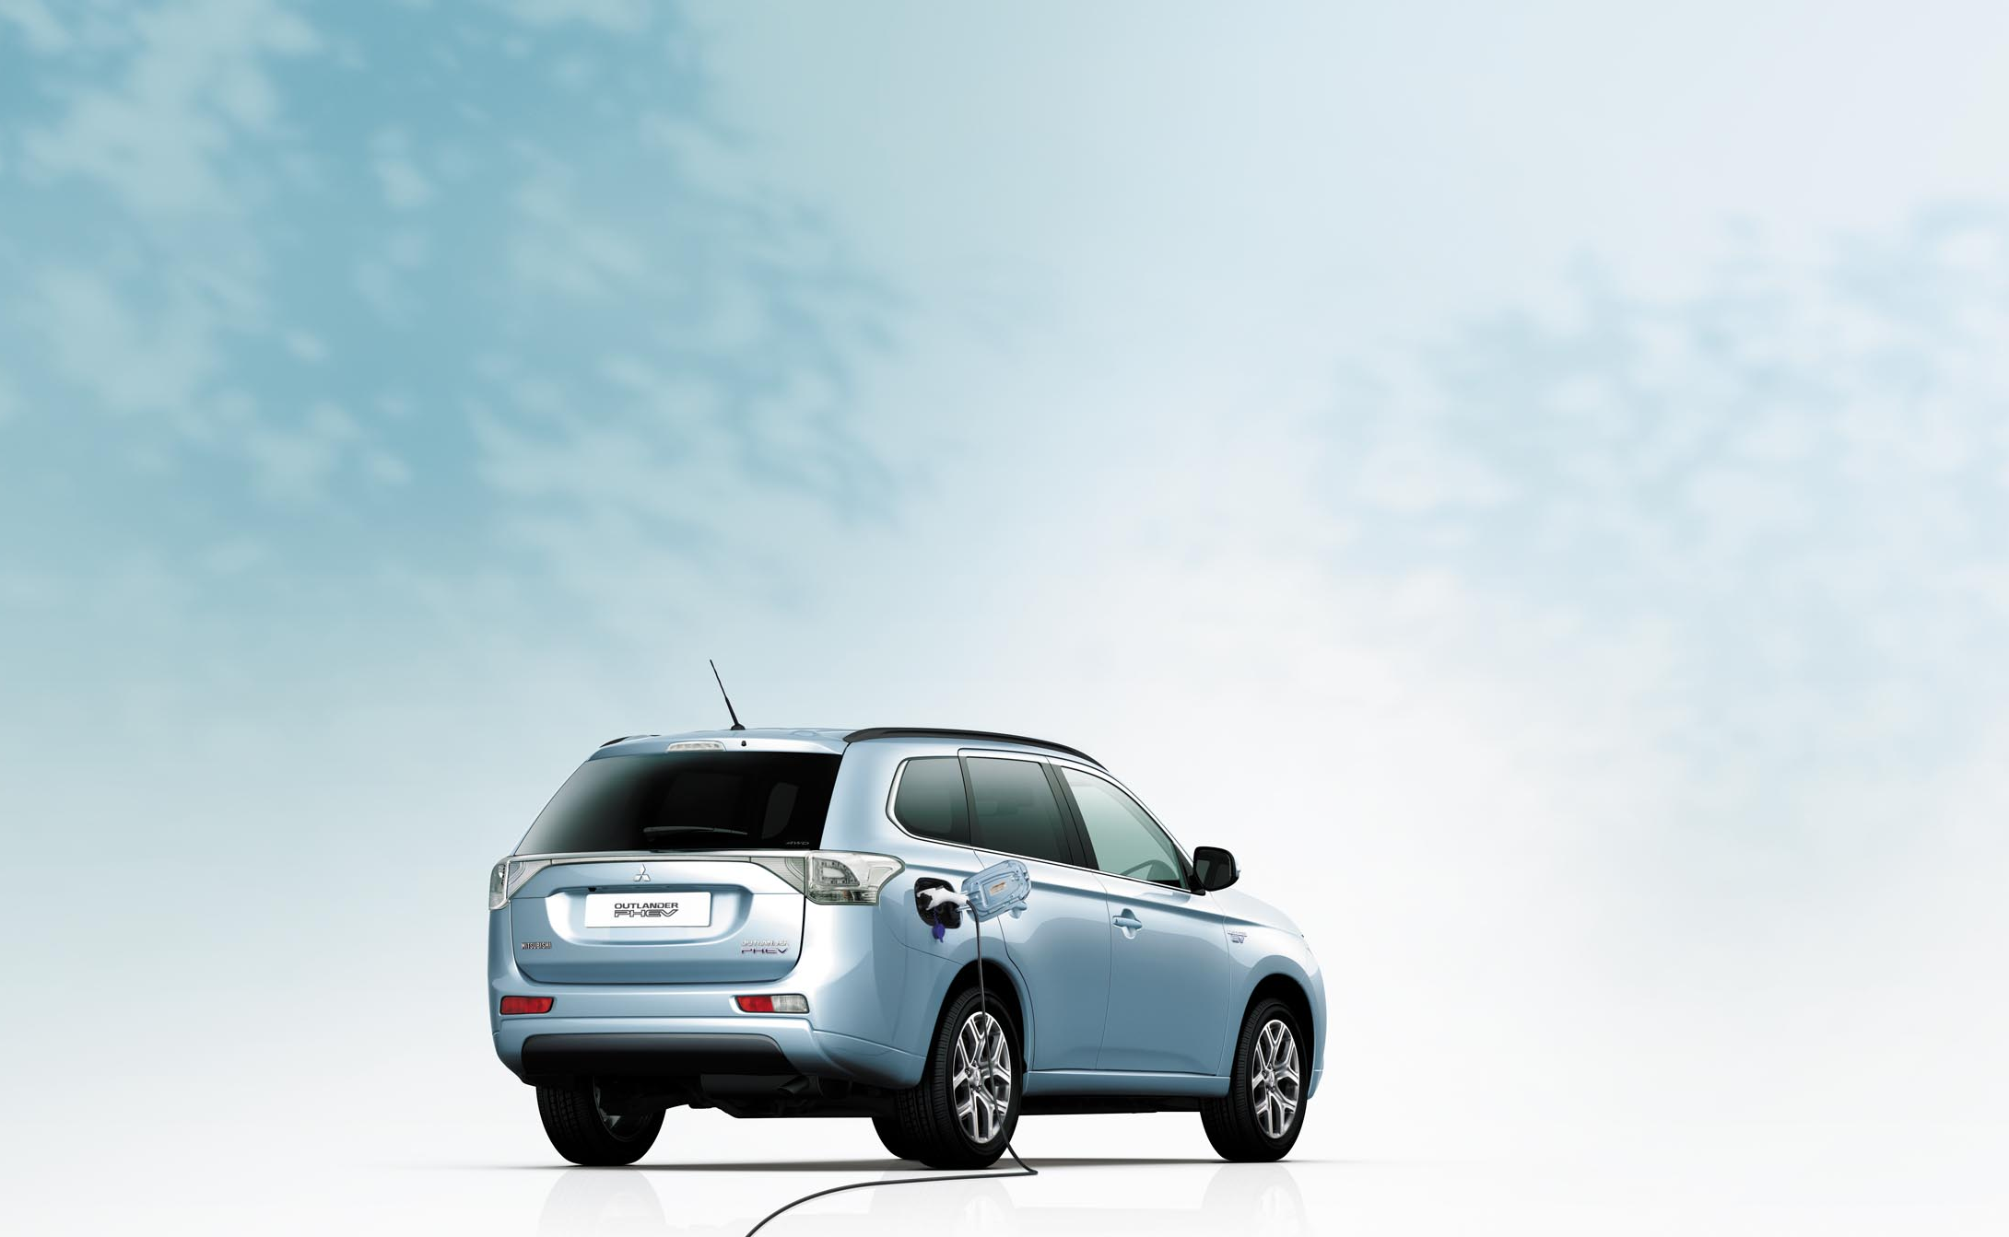
PHEV-DRIVE
Mitsubishi Outlander PHEV
1,9 Km/l
42 gCO²/Km

Slide 16

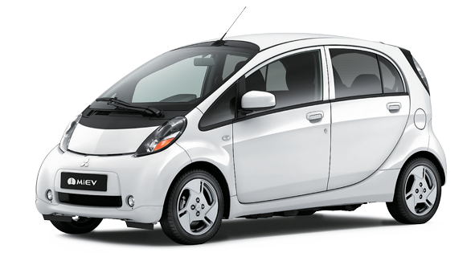
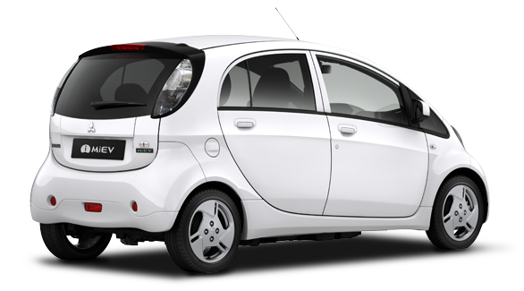
E-DRIVE
Mitsubishi e-MIEV (Mitsubishi Innovative EV)
Autonomia c.a. 160km
Velocità massima: 130km/h
Potenza: 49kW
Tempo ricarica: 5-6 h

